Slide 1
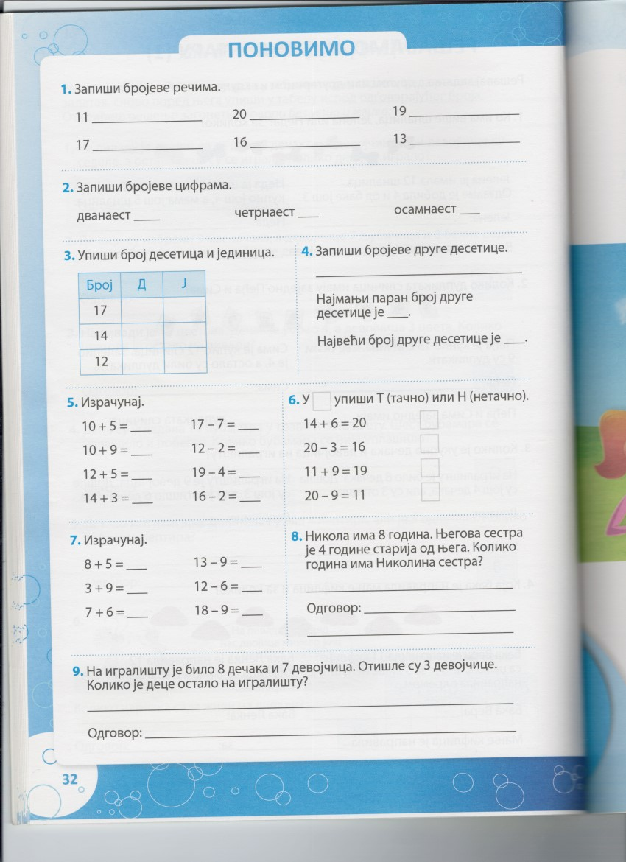
7. 4. 2020.
Радна свеска
страна 32.

Slide 2
Провери, ако је потребно исправи грешке.

Slide 3
Једанаест
Седамнаест
Двадесет
Шеснаест
Деветнаест
Тринаест
12 14 18
11, 12, 13, 14, 15, 16, 17, 18, 19, 20
1 7
12
1 4
20
1 2

Slide 4
15
19
17
17
10
10
15
14
Т
Н
Н
Т
13
12
13
4
6
9
8 + 4 = 12
Николина сестра
има 12 година.
(8 + 7) – 3 = 15 – 3 = 12
На игралишту је остало дванаесторо деце.

